Slide 1
La société Eltech
Nous réunissons notre compétence à trouver des solutions à vos projets avec le savoir des entreprise que nous représentons. Nous proposons de nombreux composants qui ont un lien avec la régulation des fluides tels que :
Pressostat, transmeteur de pression
Electrovannes laitons, inox et plastiques
Pompes électromagnétiques
Soupapes de sécurité, clapet antiretour et clapet de mise à l’air
Régulateurs de niveau
Régulateurs de pression
Filtres

Slide 2
Nous représentons 3 sociétés Italiennes dans le domaine de la régulation des fluides.
ELTECH REGULATIONS

Slide 3
La société
L’histoire d’une entreprise est marquée par ses succès.
OLAB a été fondée en 1988 et reste toujours une entreprise familiale, concrète et hautement productive. La famille Bottura travaille avec des objectifs bien définis, impératifs avant tout: préserver la marque MADE IN ITALY. Un modus operandi qui nous distingue encore et nous permet d’approvisionner des entreprises leaders sur le marché dans le domaine de la réfrigération et du contrôle des fluides, partout dans le monde.

Slide 4
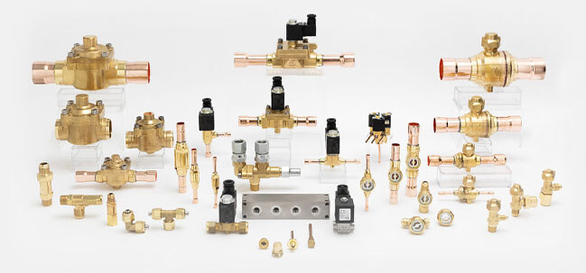
Production
Systèmes de réfrigération :
Industriel, commercial, transport et médical.

Slide 5
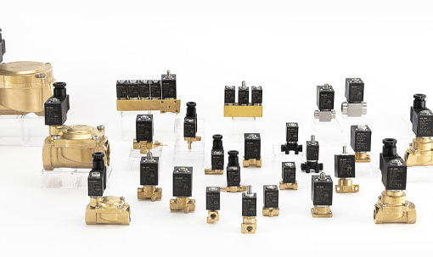
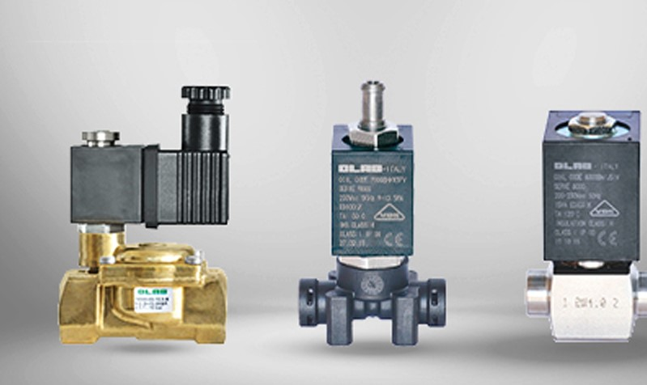
Electrovannes
CONTRÔLE DES FLUIDES :
Eau, air, vapeur, gaz
Action directe indirecte et mixte :
NBR-HNBR-EPDM-FKM-FKM PLUS-PTFE-RUBY
Gamme complète de SOLENOID VALVES pour chaque type d’application, même sur mesure.

Slide 6
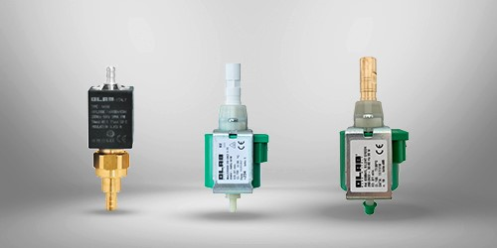
Pompes électromagnétiques
Gamme complète de pompes auto-amorçantes vibrantes. Silence maximum, 100% traçable

Slide 7
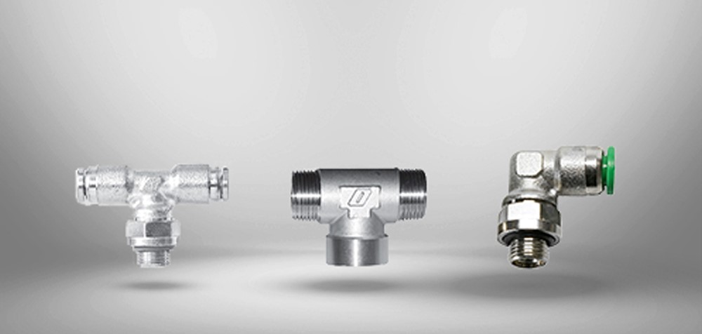
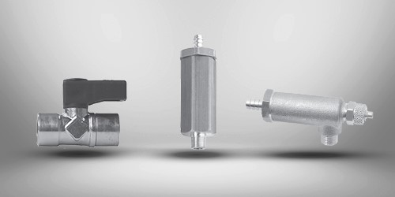
Autres composants de la production.
RACCORDS NBR-FKM :
Gamme complète de raccords en OT58/CW510LOT57-USA et ACIER INOXYDABLE, avec traitement de surface FOOD certifié NSF.
VANNES FKM-SILICONE-EPDM
Gamme complète de vannes anti-retour, surpression, à vide sphérique à vidange rapide et vannes à aiguille,

Slide 8
La société

Slide 9
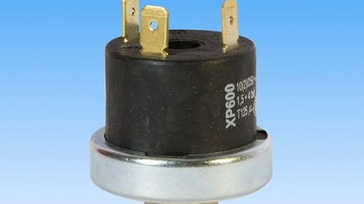
MA-TER S.r.l. travaille depuis plus de 45 ans dans la conception et la production de p
La priorité de l’entreprise a toujours été d’investir constamment dans des machines technologiquement avancées afin de créer des produits de plus en plus qualitatifs et de permettre un placement progressif et en croissance constante sur les marchés du monde entier. ressostats pour des applications industrielles.
L’une des forces et caractéristiques de MA-TER a toujours été de répondre aux demandes de ses clients en offrant, le cas échéant, un service de tests de vie en laboratoire, définition des cycles de travail de nos produits appliqués aux équipements / machines fournis directement par le client.
Parfois, les clients demandent à MA-TER un service de partenariat technique pour la conception personnalisée d’un produit à appliquer et à utiliser sur un équipement / machine conçu par eux.

Slide 10
Des solutions pour :
Les machines à café
La climatisation
Le chauffage
Le traitement de l’eau
Le contrôle du vide
Les générateurs de vapeur
Distributeurs automatiques de boissons
Systèmes de soudage spéciaux
Hydraulique et pneumatique

Slide 11
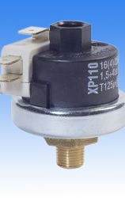
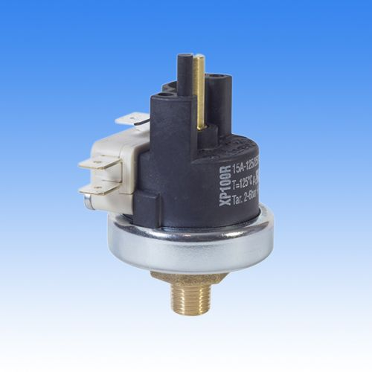
La production
Pour la vapeur
Pressostat et pressostat avec double microswitch.
Pressostat avec réglage manuel

Slide 12
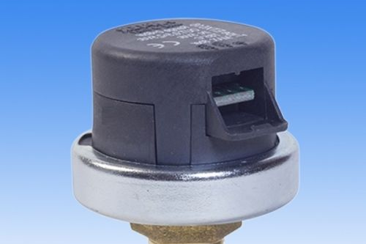
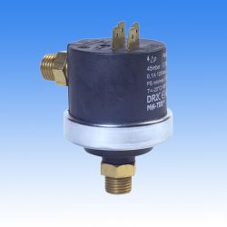
Pour le chauffage
Transmetteur de pression
Pressostat différentiel
Pressostat

Slide 13
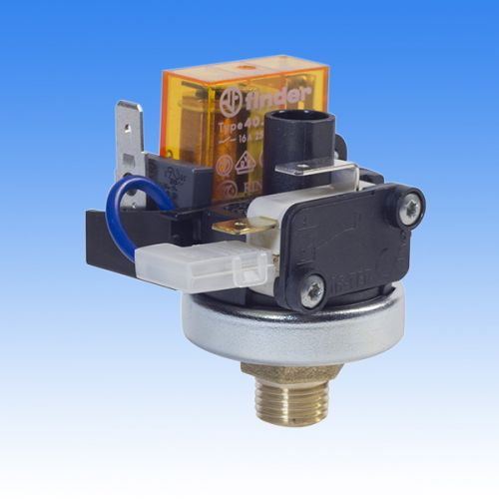
Pour le café
Pour les machines à café :
Pressostat avec relais et raccord qui comprend une soupape de sécurité et l’ insertion d’un pressostat

Slide 14
Climatisation

Slide 15
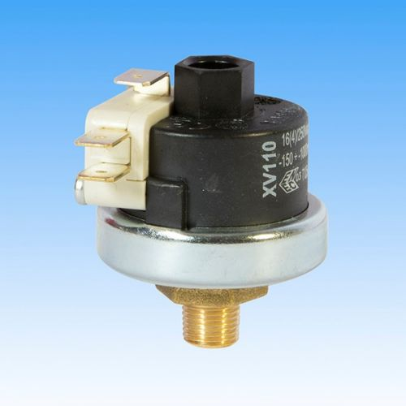
Contrôle du vide

Slide 16
Né en 1972 d’une idée de l’actuel président Giuliano Ravazzani, qui d’une entreprise opérant dans les domaines des serrures électriques après quelques années a commencé son aventure dans le monde des électrovannes avec un grand succès, pour devenir aujourd’hui une entreprise consolidée et très qualifiée.
RPE conçoit et fabrique des électrovannes et des solénoïdes dans tous ses composants, compteurs de débit, réducteurs de pression et filtres. Les produits RPE sont distribués en Italie et dans le monde entier depuis plus de 40 ans

Slide 17
Efficace et Innovateur
RPE a toujours été attentif à la Recherche et au Développement en créant une équipe interne d’ingénieurs, principalement dédiée à la recherche d’électrovannes efficaces et innovantes dans le domaine du contrôle automatique des fluides.

Slide 18
Certifications
Chaque ligne de produits est soumise à une certification de qualité alimentaire et électrique. Entre autres: UL, EN60335, WRAS, ACS, NSF, KTW

Slide 19
Production
Les produits RPE sont 100% fabriqués en Italie.

Slide 20
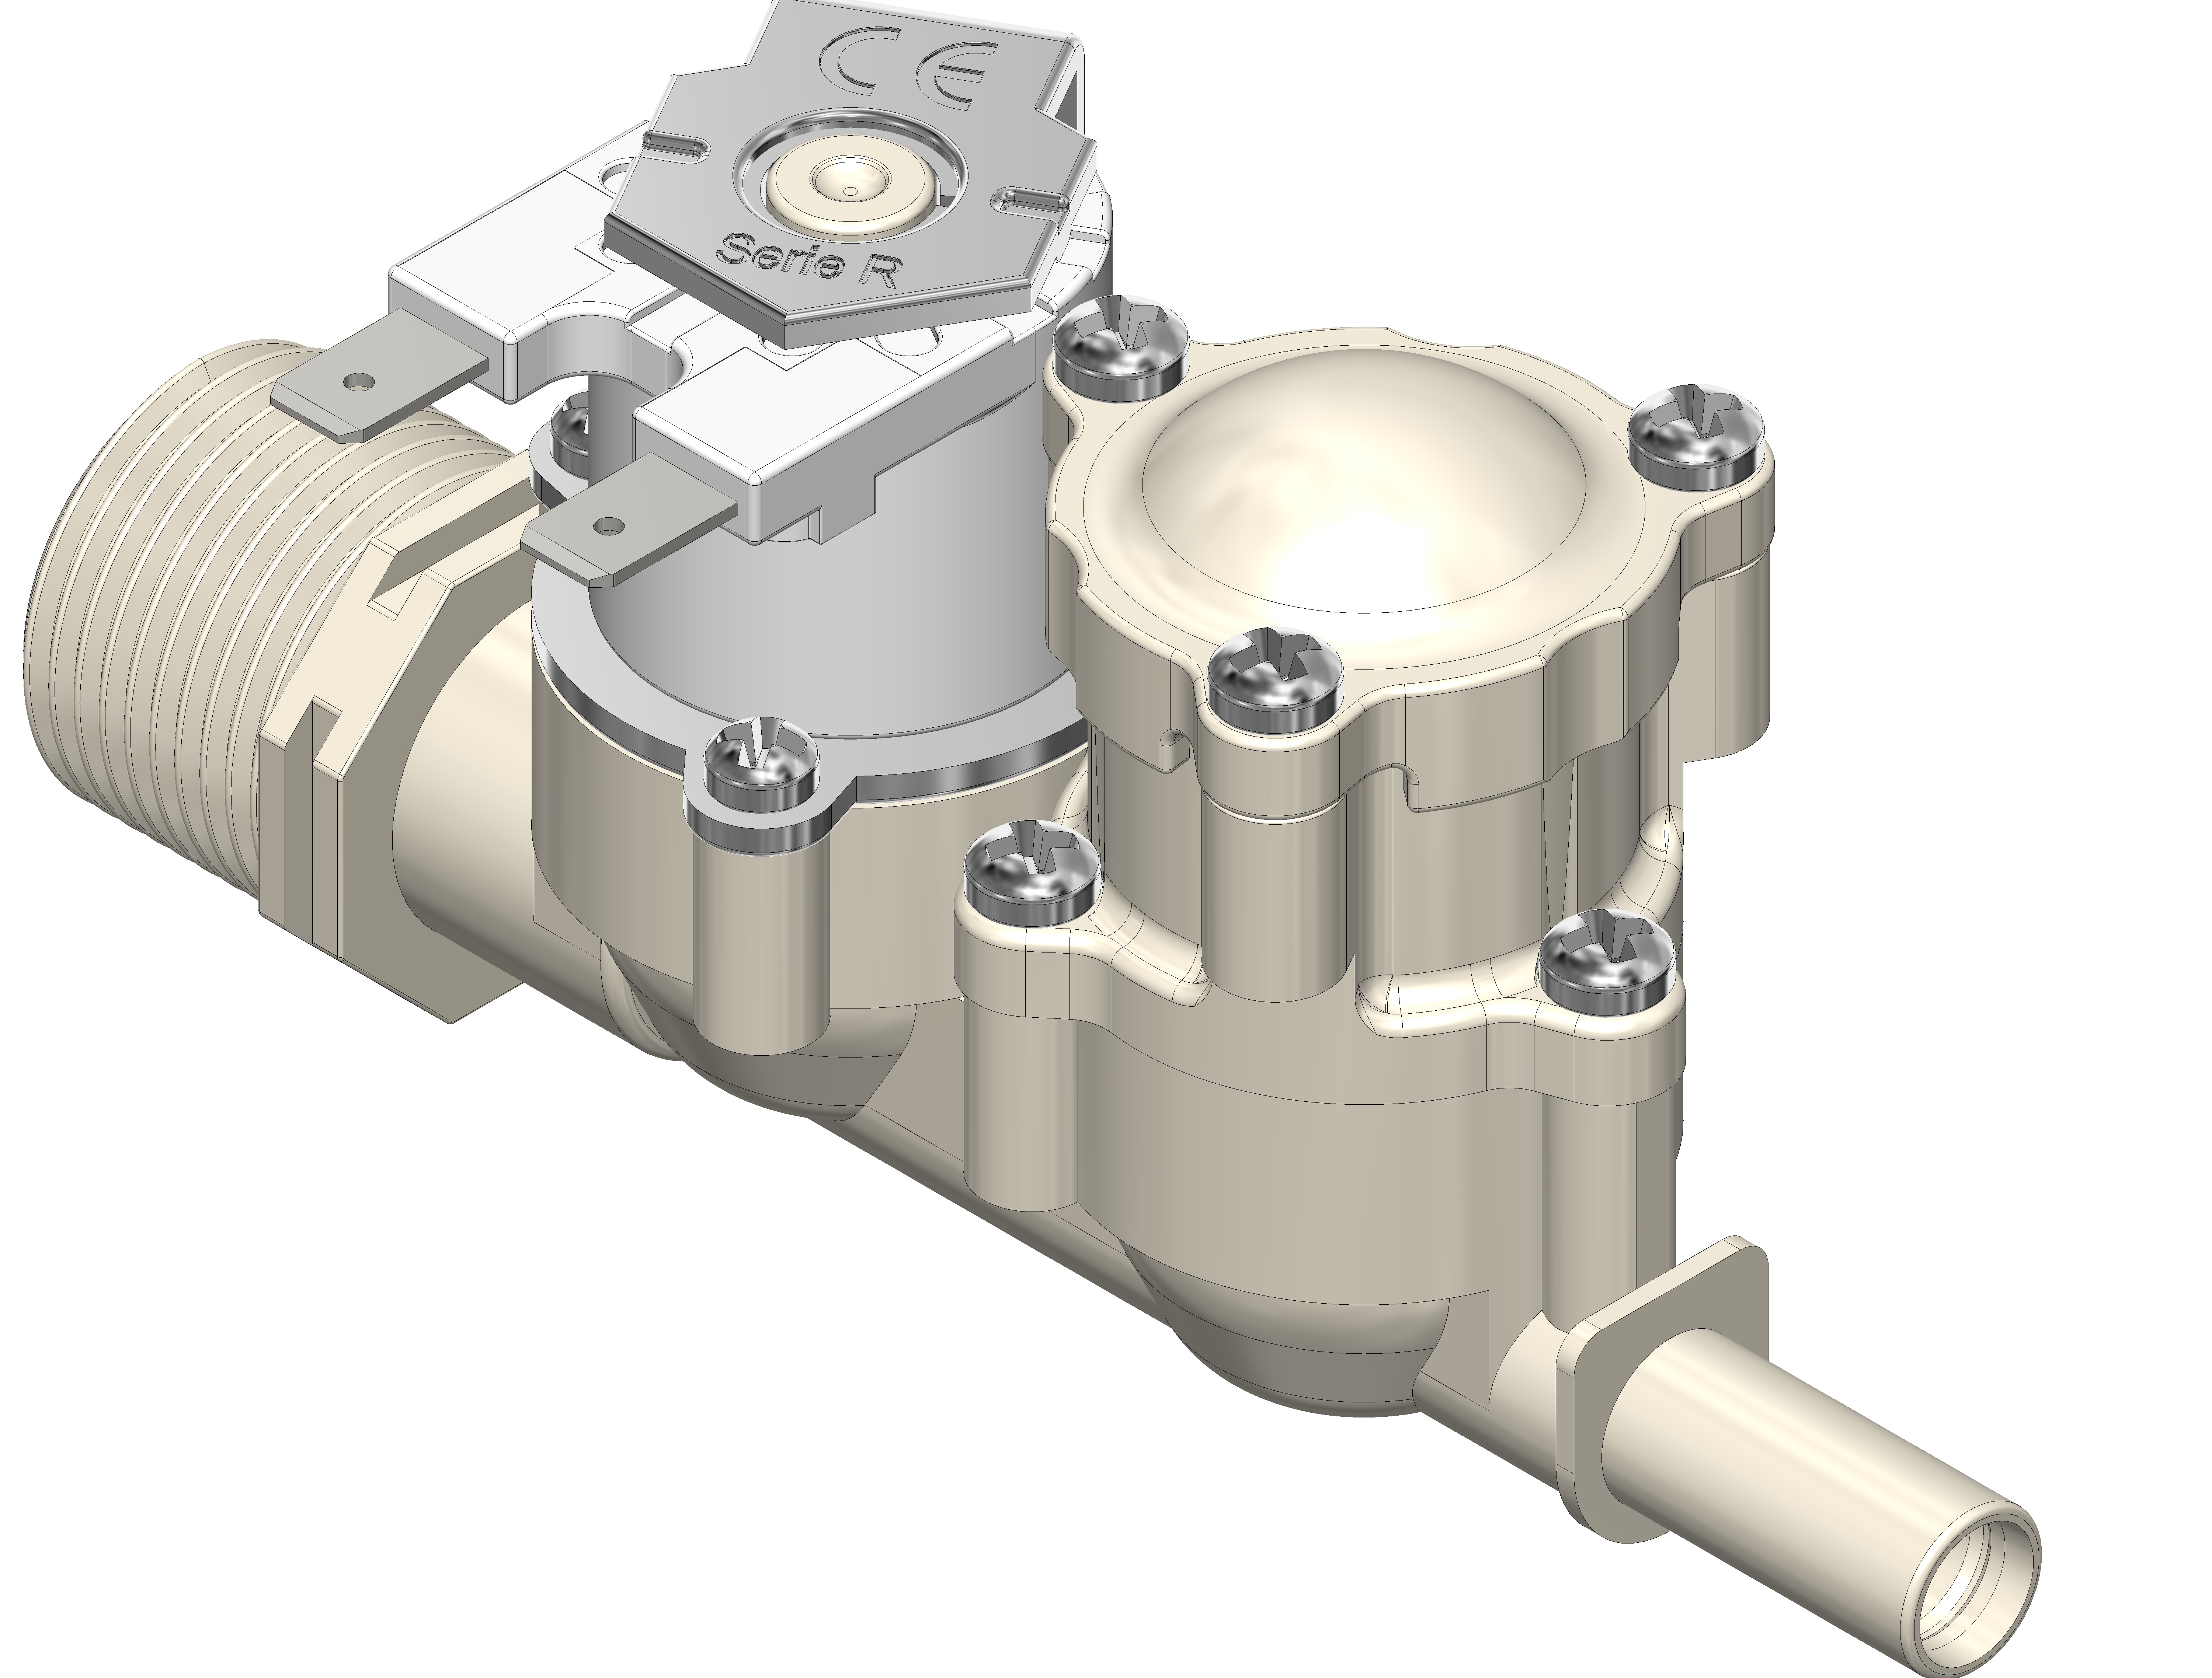
Concevoir
Toutes les électrovannes, les solénoïdes et leurs composants sont conçus et fabriqués dans l’usine ultramoderne de carbonate (CO).

Slide 21
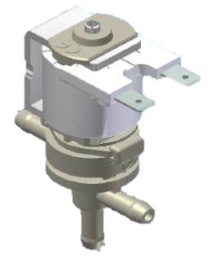
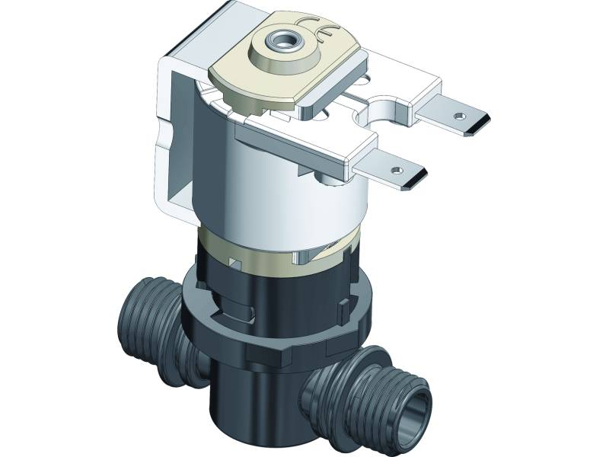
Gamme de produits

Slide 22
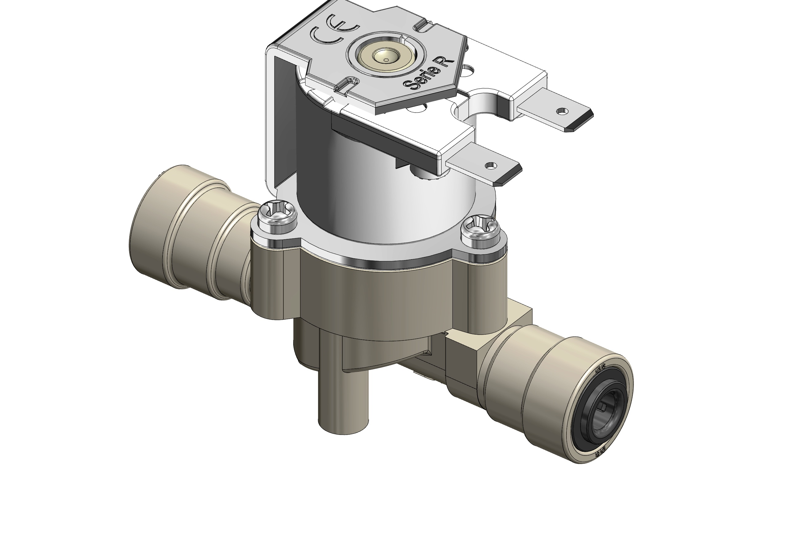
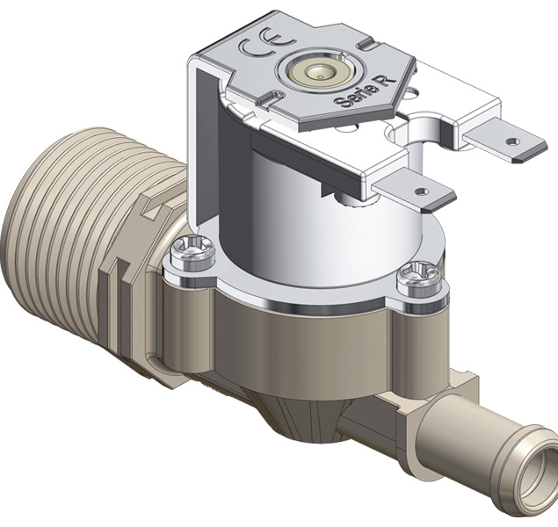

Slide 23
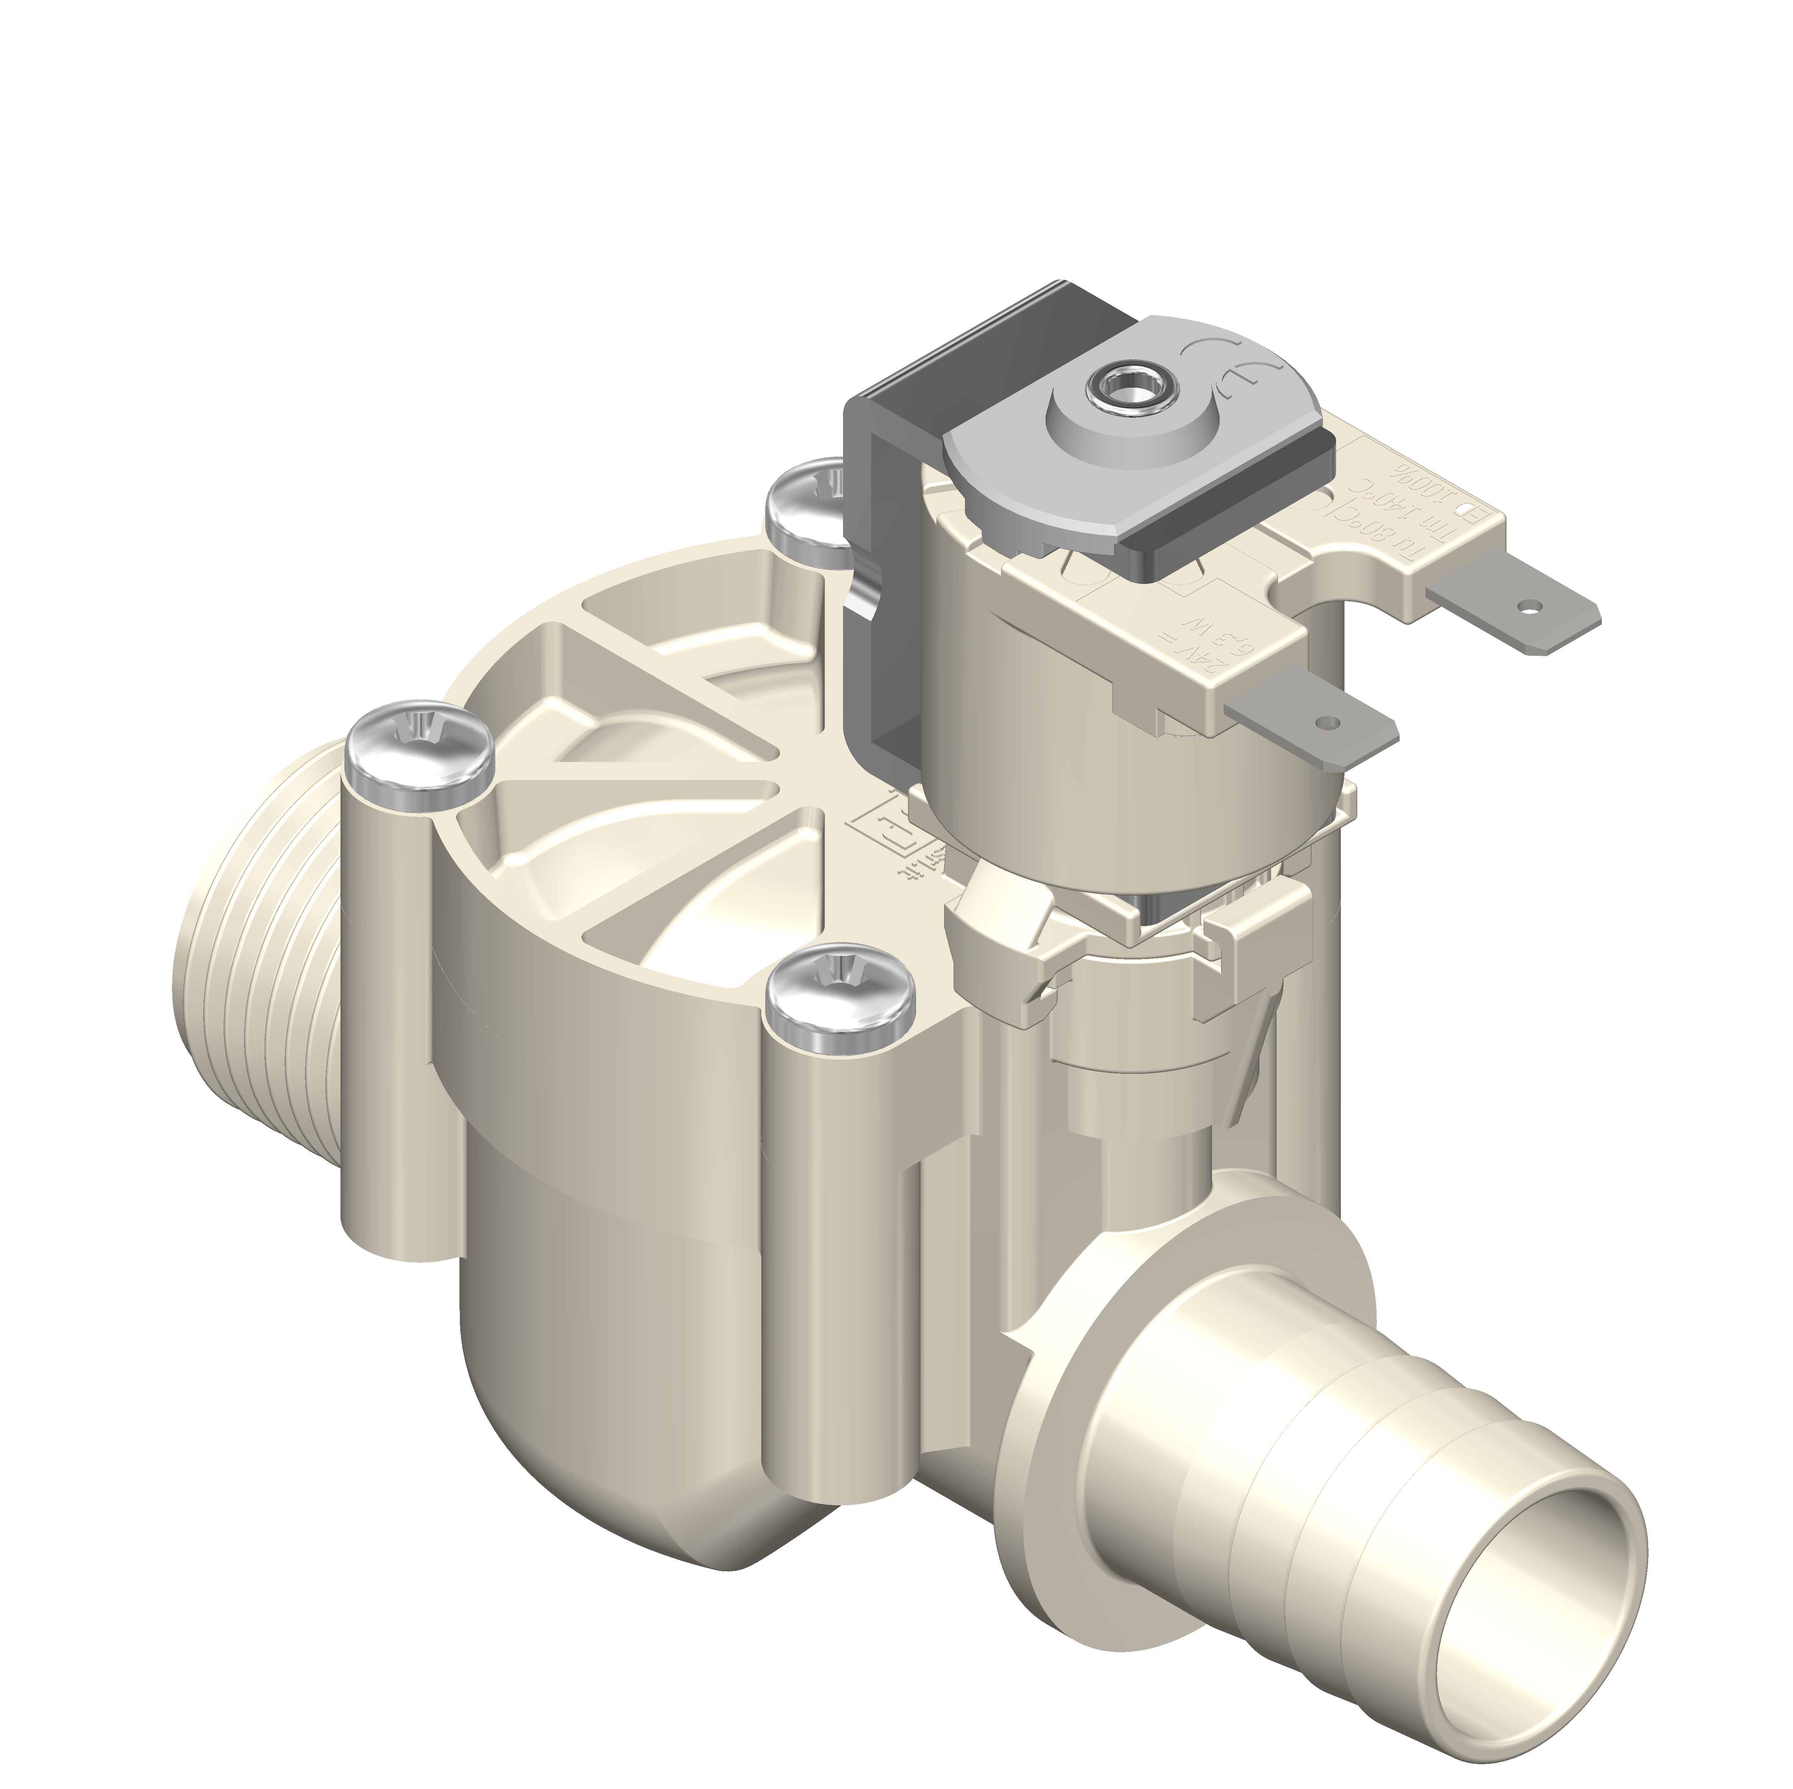
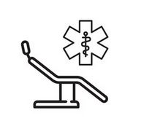

Slide 24
Contact pour vos demandes :
Pascal Sicard
pascal.sicard@eltech-regulations.fr
0472790134
ELTECH
23 rue Lavoisier
F-69680 Chassieu
0472790130
contact@@eltech-regulations.fr

